Slide 1
a “EnergyVaasa 3D-Center” - hanke / 3D-osaamiskeskus
EnergyVaasa 3D-Center -hanke on jatkoa huhtikuussa 2019 päättyneelle ”Tulevaisuuden digitaalisen tuotannon ja 3D-valmistuksen osaamiskeskittymän valmistelu” -hankkeelle, jossa mm. kartoitettiin yritysten 3D-metallintulostamisen kehittämistarpeet ja valmisteltiin osaamiskeskittymälle toimintamalli sekä toimintasuunnitelma. (3D-Osaamiskeskus)toiminnan käynnistämisestä vastaavat Merinova ja Vaasan ammattikorkeakoulu ja sen maksuton toiminta on avointa kaikille 3D-metallin-tulostamisesta kiinnostuneille tahoille. Osaamiskeskuksen toiminta(malli) perustuu yhdessä oppimiseen ja tekemiseen!
Päärahoittaja (80%):

Slide 2
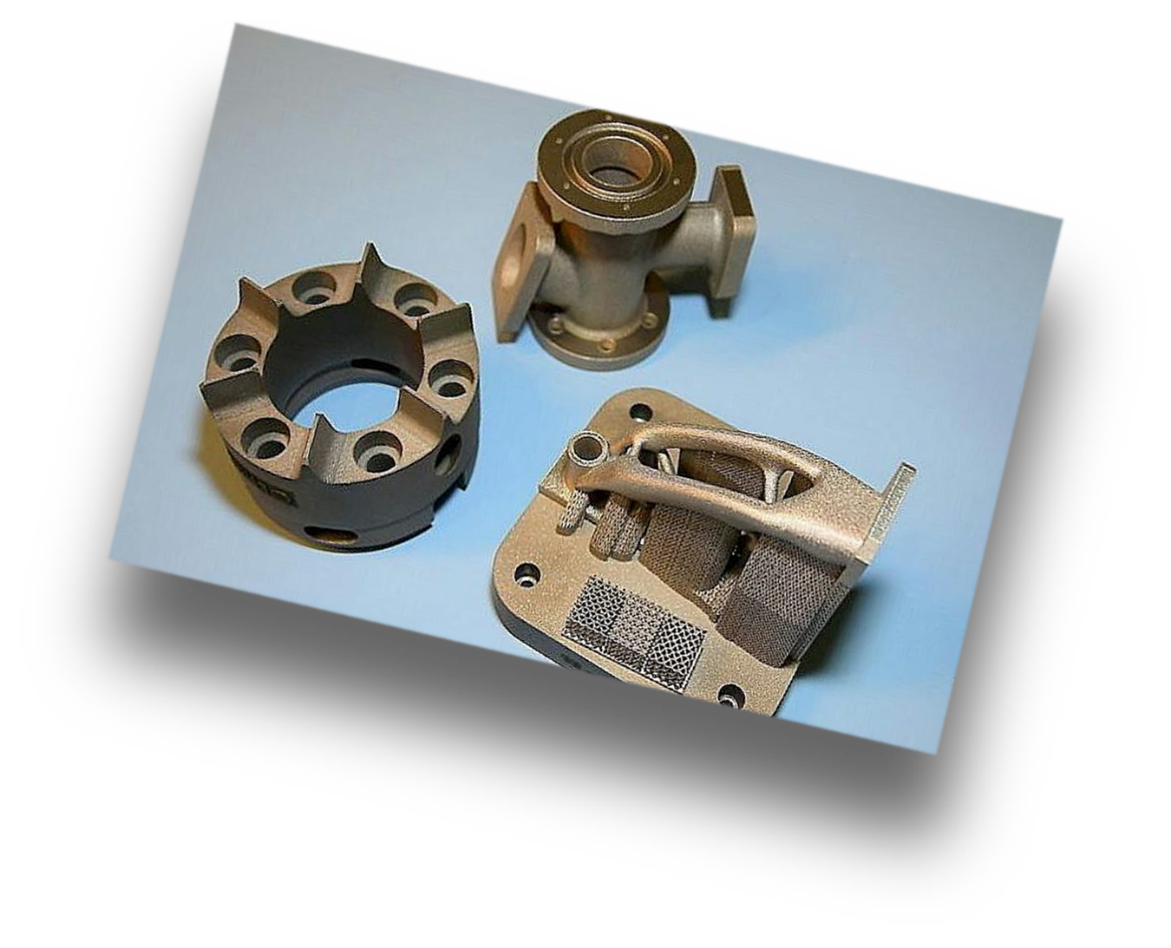
a “EnergyVaasa 3D-center”
Tavoitteena on lisätä alueen yritysten ja korkeakoulujen 3D-metallintulostamiseen liittyvää yhteistyötä ja osaamista. NÄKYVÄÄ TOIMINTAA TYÖPAKETTIEN KAUTTA: 1) WORKSHOPS (= 3D-tietoutta kerryttävät työpajat) 2) SPRINTS (= nopeat kehityssessiot) 3) PRINTING =(metallintulostus (tulostuspajat)) 4) NEXT STEPS (=yritysten sitouttaminen & pysyvät 3D-osaamiskeskustoiminnot) Koulutukseen liittyvä tavoite (VAMK) on viedä hankkeen työpaketeista syntyvä ja saatava tieto suoraan korkeakoulujen tutkintokoulutuksen sisältöihin.
Hanke on käynnistynyt 1.5.2019 ja on voimassa 31.10.2020 saakka, mutta . . . jatkuu vuoden 2021 puolelle

Slide 3
1) WORKSHOPS = luento-/seminaarityyppisiä työpajoja 3D-tiedon lisäämiseksi, joissa teemoina voivat olla mm. 1) suunnittelu ja design, 2) materiaalituntemus, 3) topologian optimointi ja simulointi sekä 4) 3D-metallitulostaminen (käytännössä). Maksuttomien workshoppien teemoja voidaan hankkeen edetessä ns. hienosäätää mm. ohjelmistot ja muut työkalut tai standardit käsitteleviksi, (yritysten) toiveet ja tarpeet huomioiden. Workshoppien teemoihin voidaan ostaa ulkopuolista asiantuntemusta ja toteuttaa 1-2 workshoppia muualla Suomessa (esim. suunnittelu- tai tulostusteknologia tutustumismatkan yhteydessä). Workshopien avulla kannustetaan ja ohjataan (uusia)osallistujia kohti seuraavaa steppiä eli sprinttiä. 2) SPRINTS = nopeita tuotekehityssessioita, joiden avulla tavoitteena tai kehitettävänä oleva tuote, osa tms. kehitetään yhdessä valmiimmaksi. Sprintteihin voidaan ostaa ulkopuolista asiantuntemusta esim. suunnittelu/design ja toteuttaa 1-2 yhteistä sprinttiä muualla Suomessa (esim. ohjelmisto-toimittajalla tai suunnittelutoimistolla). HUOM! Yksi sprintti voi koostua useammasta sessiosta/palaverista ja voidaan pitää Technobothnian lisäksi yrityksien luona esim. Wärtsilä, ABB, Danfoss jne., miten sovitaan ja parhaaksi katsotaan.
Sprinteistä on luonnollisesti ohjaus ja syy Printing -vaiheiseen, jossa tulostetaan yhdessä
innovoituja ja kehitettyjä osia tms. Hankkeessa ei saa tehdä yksittäisille yrityksille yrityskohtaisia kehittämistoimenpiteitä eli pitää tehdä yhdessä! Sprintit ovat workshoppien tapaan myös avoimia ja maksuttomia.
Päärahoittajalle on luvattu: järjestetään vähintään sekä 2-4 workshoppia että sprinttiä ja 10-20 yritystä on tulostanut yhdessä innovoituja osia

Slide 4
3) PRINTING = 3D-metallitulostaminen. Toteutetaan workshopmaisesti tai miten käytäntö parhaaksi osoittaa ja näitä ”tulostuspajoja” pidetään sitä mukaan, kun sprinttien avulla aikaan saatua tulostettavaa syntyy. Voidaan järjestää 1-2 yhteistä kokopäivän kestoista tulostamiseen liittyvää tulostuspajaa muualla Suomessa (esim. 3D-tulostusoperaattorin tai 3D-laitetoimittajan tiloissa).
Valmis sprintti vaihtuu todennäköisesti ns. lennosta tulostuspajaan, joten sprinttien kasaamisvaiheessa kuunnellaan myös yritysten toivomuksia (esim. samassa toimittajaverkostossa olevia yrityksiä järkevä saattaa yhteen) ja huomioidaan mahd. paikallisen tulostamisen mahdollisuus Vaasassa keväällä 2020! Jos paikallisesti päästään ennen 2020 kesälomia tulostamaan, niin suunnittelusessiot tulee aloittaa hyvissä ajoin (viimeistään 2020 alussa)! Yritysten ensimmäiset tulosteet ovat maksuttomia! 4) NEXT STEPS = kuinka 3D-osaamiskeskustoiminnasta (esim. EnergyVaasa 3D-center) saadaan pysyvää Vaasan seudulle ja miten yritykset sitoutetaan sen toimintaan ja kehittämiseen. A. Toiminnan kehittämisen ja jatkuvuuden kannalta hankkeen työpaketteihin on saatava yrityksiä mukaan ja kehittymään sekä myös oppimaan toisiltaan. Hankkeen toiminnassa mukana olleilta yrityksiltä kerättävä palaute hankkeen lopulla on keskeisessä roolissa toiminnan kehittämisessä ja jatkuvuudessa.
B. 3D-imagon ylläpito. Järjestetään 3D-metallintulostamista käsittelevä tapahtuma Vaasassa 2020. Syksyllä 2018 järjestetty iltapäiväseminaari oli kokonaisuudessaan erittäin onnistunut ja houkutteli paikalle lähes 200 osallistujaa (hyvä sisältö ja minimessut > tehdään uudestaan).
Tulostetaan sellaisia osia tai osa- kokonaisuuksia, joita on ideoitu/kehitetty yhteisten sprinttien avulla valmiimmiksi, tulostettaviksi

